Slide 1
Imprese e titolo di studio

Slide 2
Prima attività: il tuo punto di vista sulla laurea
Laurea si? Laurea no? Ci avete mai pensato a cosa volete fare finita la scuola superiore?
Raccogliamo il vostro punto di vista con l’aiuto di questo questionario:
https://play.kahoot.it/v2/?quizId=225d00d3-6df7-4ee3-bd0d-f63946e8c577
Fuori gli smartphone e giochiamo!
Tempo: 10 minuti

Slide 3
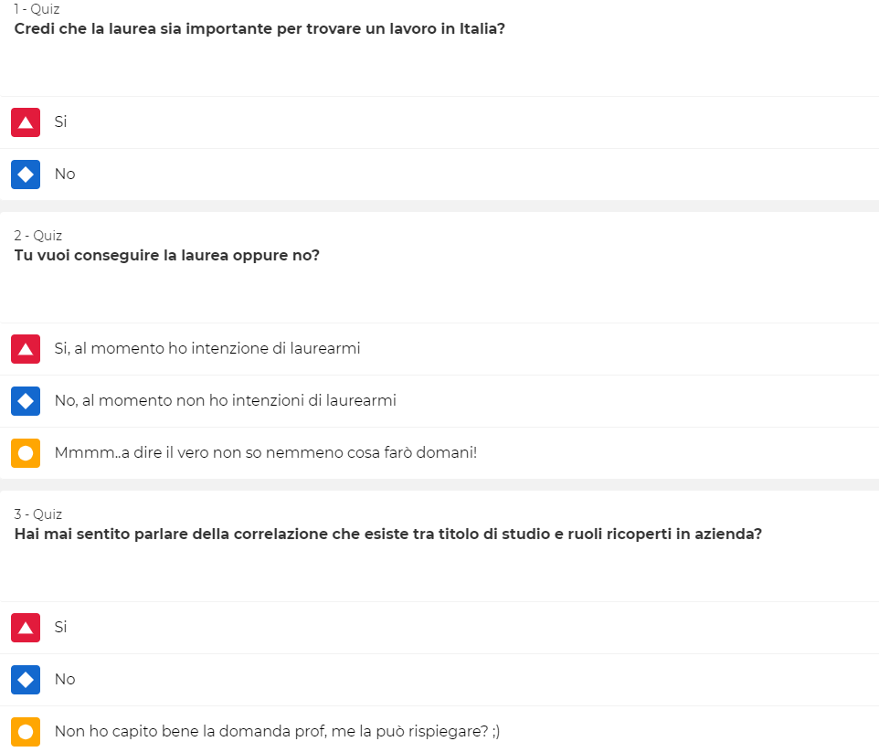
Screenshot questionario Kahoot:

Slide 4
Seconda attività: il punto di vista di Flavio Briatore
Fonte: www.corriere.it
Leggi l’articolo del Corriere della Sera e rispondi individualmente alla seguenti domande:
1.Conosci Flavio Briatore?
2.Che tipo di lavoro svolge? (Puoi anche cercare su Internet se non lo sai)
3.Quali sono le sue considerazioni rispetto al mondo del lavoro attuale?
4.Quale è il peso che Flavio Briatore assegna alla laurea? Ha senso per lui laurearsi in Italia al giorno d’oggi?
Tempo: 10 min+5 confronto tra gruppi
Notes:
In questa fase della discussione l’insegnante fa prima rispondere individualmente e poi, in maniera casuale, domanda ad alcuni studenti di esprimere ad alta voce le loro risposte
‹#›

Slide 5
Focus/1: il capitale umano
Cari studenti ascoltate con attenzione questo video! Buona visione!
Fonte: http://www.feduf.it/container/scuole/cose-il-capitale-umano
Notes:
Prima di andare a vedere il punto di vista dell’Istat bisogna spiegare cosa significa capitale umano. Gli studenti, quindi, capiscono che le persone che lavorano in un’impresa sono capitale al pare degli altri fattori produttivi. Tuttavia questo capitale è il più prezioso poiché può essere valorizzato e motivato nel corso del tempo. Gli studenti devono ascoltare con attenzione quanto andranno a vedere dal momento che poi verrà fatto un gioco con loro per aiutarli a focalizzare le conoscenze acquisite
‹#›

Slide 6
Terza attività: il capitale umano
Dividetevi in gruppi di 4 persone e rispondete su un foglio alle seguenti domande cercando di condividere quello che ricordate del video appena visto:
Cosa è il capitale umano?
Quale è il compito dell’imprenditore?
Quali sono gli elementi del capitale umano?
Cosa sono le competenze?
Chi fu il primo studioso ad introdurre il concetto di capitale umano?
Quali sono i fattori che impoveriscono il capitale umano?
Ad ogni risposta esatta verrà assegnato un punto…chi vincerà questa partita? Buona fortuna!!
Tempo: 5 min

Slide 7
Focus/1: le risposte sul capitale umano
1. Cosa è il capitale umano?
E’ uno dei tre fattori principali di sviluppo, al pari del capitale finanziario e delle materie prime
2. Quale è il compito dell’imprenditore?
Organizzare nel modo migliore capitale umano, finanziario e materie prime
3. Quali sono gli elementi del capitale umano?
Conoscenze, abilità e competenze
4. Cosa sono le competenze?
Sono un mix equilibrato di conoscenze ed abilità, unite alla capacità di relazionarsi con gli altri
5. Chi fu il primo studioso ad introdurre il concetto di capitale umano?
Adam Smith
6. Quali sono i fattori che impoveriscono il capitale umano?
La fuga di cervelli, il non dare valore al merito ed ai talenti e l’insufficiente spesa per la scuola e la cultura sono alcuni dei fattori che impoveriscono il capitale umano
Tempo: 5 min di sistematizzazione
Notes:
‹#›

Slide 8
Focus/2: i titoli di studio in Italia
TITOLO DI STUDIO | CARATTERISTICHE
nessun titolo e attestato di scuola primaria | Entrambi fanno parte del primo ciclo di istruzione, articolato in due percorsi scolastici consecutivi e obbligatori: la scuola primaria che dura cinque anni, e la scuola secondaria di primo grado che dura tre anni.
diploma di licenza di scuola secondaria di I grado
attestato/diploma di qualifica professionale | Un attestato di qualifica professionale triennale o quadriennale è emesso da enti pubblici o privati che certificano la partecipazione ad un percorso formativo relativo ad una specifica figura professionale. Può essere sufficiente la licenza di scuola secondaria di primo grado per accedervi.
diploma di scuola secondaria superiore e formazione post secondaria | E’ il secondo ciclo di studi dell'obbligo. Gli istituti superiori hanno durata quinquennale, solitamente suddivisa in biennio comune e triennio specialistico. Al termine del percorso scolastico viene sostenuto l'esame di maturità, con il rilascio del diploma. Tale titolo consente l'iscrizione ai diplomi di istruzione terziaria
diploma di istruzione terziaria, laurea di I livello, diploma accademico di I livello | Questi comprendono i corsi triennali universitari, l’alta formazione artistica, musicale e coreutica ed i percorsi professionalizzanti offerti dagli Istituti Tecnici Superiori.
laurea magistrale e diploma accademico di II livello | Per iscriversi, occorre la laurea o il diploma universitario di durata triennale. E’ un percorso che dura due anni ed i possessori di tale livello di formazione hanno il diritto alla qualifica accademica di dottore magistrale.
dottorato di ricerca | I corsi di dottorato hanno l’obiettivo di preparare alla metodologia per la ricerca scientifica avanzata, prevedendo tra l’altro stage all’estero e la frequenza di laboratori di ricerca. L’ammissione richiede il possesso di una Laurea Magistrale e il superamento di un concorso per l’accesso. La durata è di almeno tre anni. Il dottorando deve elaborare una tesi originale di ricerca
Fonte: elaborazione sulla base delle informazioni trovate su Miur.gov.it

Slide 9
Il capitale umano in azienda: il punto di vista dell’Istat
Dataset:Imprese- occupati per titolo di studio
Tipo dato |  |  | numero dipendenti delle imprese attive (valori medi annui)
Ateco 2007 |  |  | 0010: TOTALE
Sesso |  |  | totale
Classe di età |  |  | 15 anni e più
Paese di nascita |  |  | Mondo
Seleziona periodo |  |  | 2017
Qualifica professionale |  |  | dirigente; quadro |  | impiegato |  | operaio |  | altro dipendente; apprendista |  | totale
Territorio | Titolo di studio
Italia | nessun titolo e attestato di scuola primaria |  |  | 1120,55 |  | 23892,15 |  | 380342,05 |  | 6501,88 |  | 411856,63
 | diploma di licenza di scuola secondaria di I grado |  |  | 14088,55 |  | 533066,76 |  | 3010594,1 |  | 117316,22 |  | 3675065,6
 | attestato/diploma di qualifica professionale |  |  | 8317,7 |  | 263496,6 |  | 614816,71 |  | 17467,87 |  | 904098,88
 | diploma di scuola secondaria superiore e formazione post secondaria |  |  | 221763,41 |  | 2380196 |  | 1897834,6 |  | 230853,33 |  | 4730647,3
 | diploma di istruzione terziaria, laurea di I livello, diploma accademico di I livello |  |  | 18928,1 |  | 374605,06 |  | 109639,63 |  | 34691,59 |  | 537864,38
 | laurea magistrale e diploma accademico di II livello |  |  | 256809,1 |  | 824131,35 |  | 130569,42 |  | 43474,78 |  | 1254984,7
 | dottorato di ricerca |  |  | 5170,28 |  | 15833,5 |  | 1466,43 |  | 351,64 |  | 22821,85
 | non disponibile |  |  | 15683,5 |  | 104120,16 |  | 510726,18 |  | 25509,91 |  | 656039,75
 | totale |  |  | 541881,19 |  | 4519341,5 |  | 6655989,1 |  | 476167,22 |  | 12193379
Fonte: www.istat.it

Slide 10
Quarta attività: il punto di vista dell’Istat
Divisi negli stessi gruppi di prima analizzata il database Istat che vi è stato e commentate i dati presentati alla luce di quanto appreso in questa lezione. Il vostro commento, di minimo 130 e massimo 150 parole, deve necessariamente contenere le seguenti parole:
capitale umano, Flavio Briatore, formazione, laurea, competenze, conoscenze
Una volta completato il commento scegliete un capogruppo che lo presenti al resto della classe. Buon lavoro!
Tempo: 10 minuti in gruppo e 10 intergruppo

